Slide 1


Slide 2

以太坊蜜罐智能合约的魔术戏法
Notes:
Vitalik Buterin

Slide 3

知道创宇404实验室 安全研究员
朱铜庆
ID：dawu

Slide 4
Ⅰ. 古老却不过时的障眼法
Ⅱ. 正常逻辑下的思维陷阱
Ⅲ. 精心构造的代码与场景
Ⅳ. 链上的一切都有迹可循

Slide 5
Ⅰ. 古老却不过时的障眼法

Slide 6

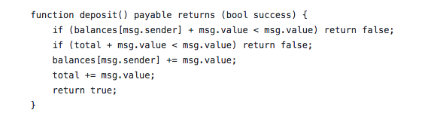
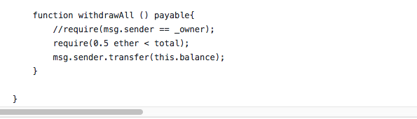
Ⅰ. 古老却不过时的障眼法： TestToken
合约来源地址：https://github.com/thec00n/smart-contract-honeypots/blob/master/TestToken.sol

Slide 7
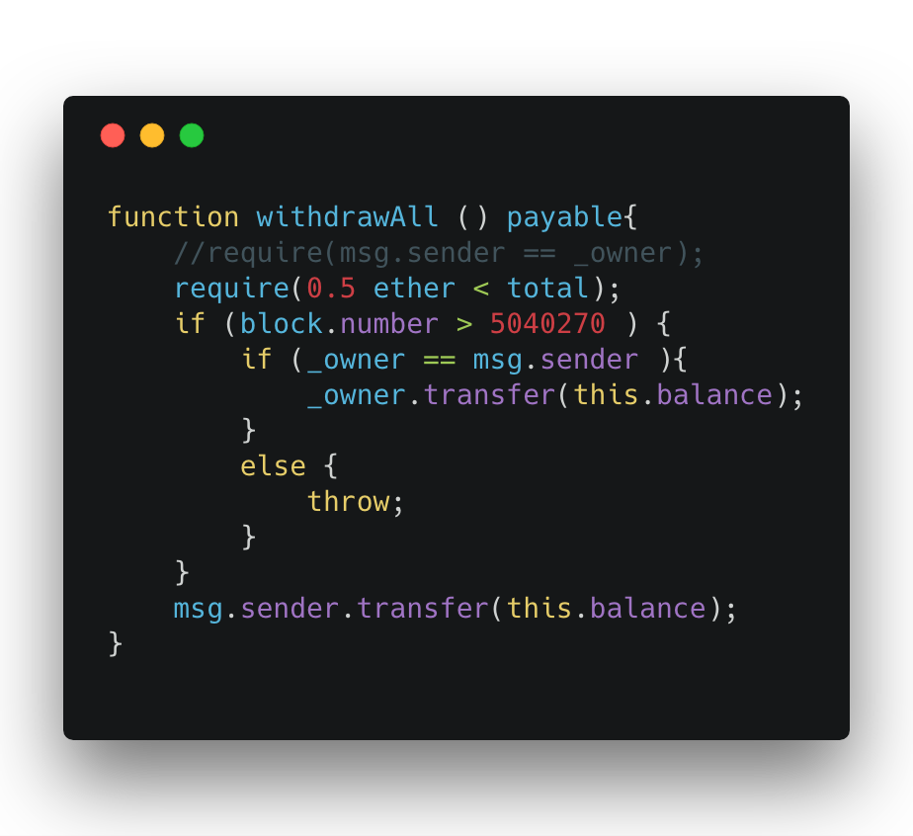
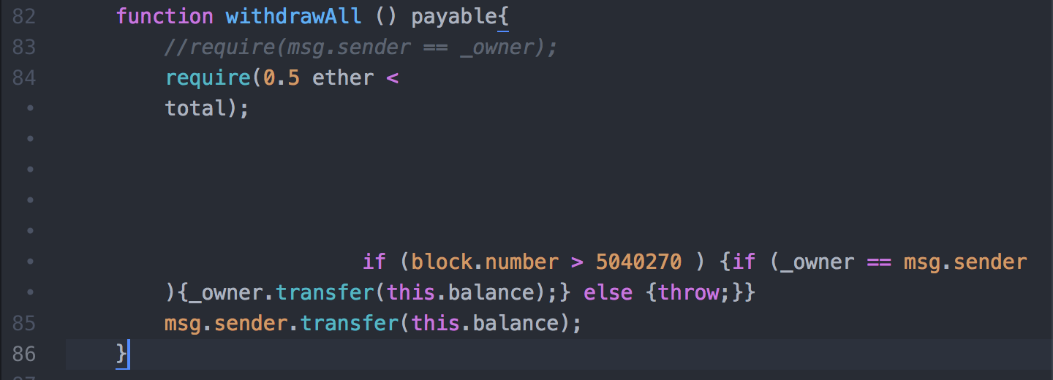
Ⅰ. 古老却不过时的障眼法： TestToken
合约来源地址：https://github.com/thec00n/smart-contract-honeypots/blob/master/TestToken.sol

Slide 8
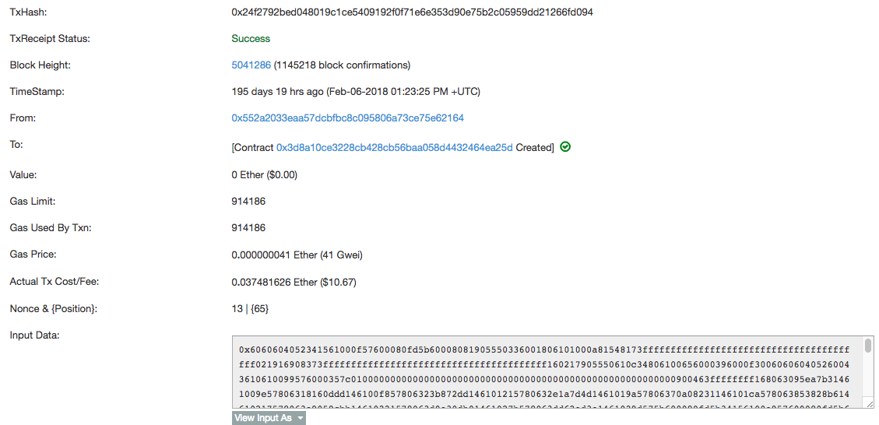
Ⅰ. 古老却不过时的障眼法： TestToken
合约来源地址：https://github.com/thec00n/smart-contract-honeypots/blob/master/TestToken.sol

Slide 9
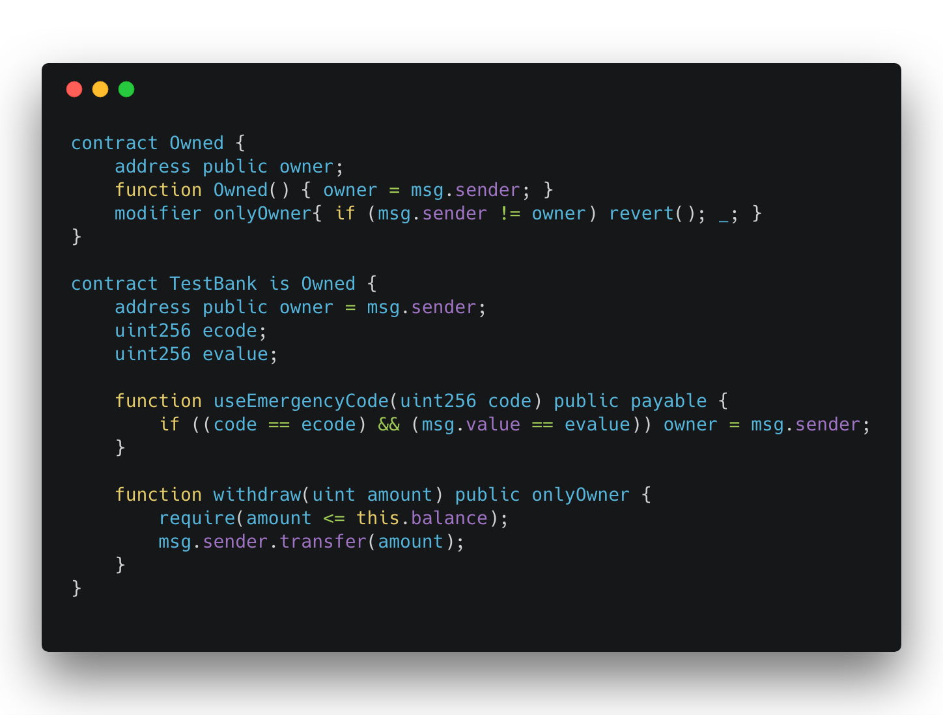
Ⅰ. 古老却不过时的障眼法： TestBank
合约来源地址： https://github.com/thec00n/smart-contract-honeypots/blob/master/TestBank.sol

Slide 10
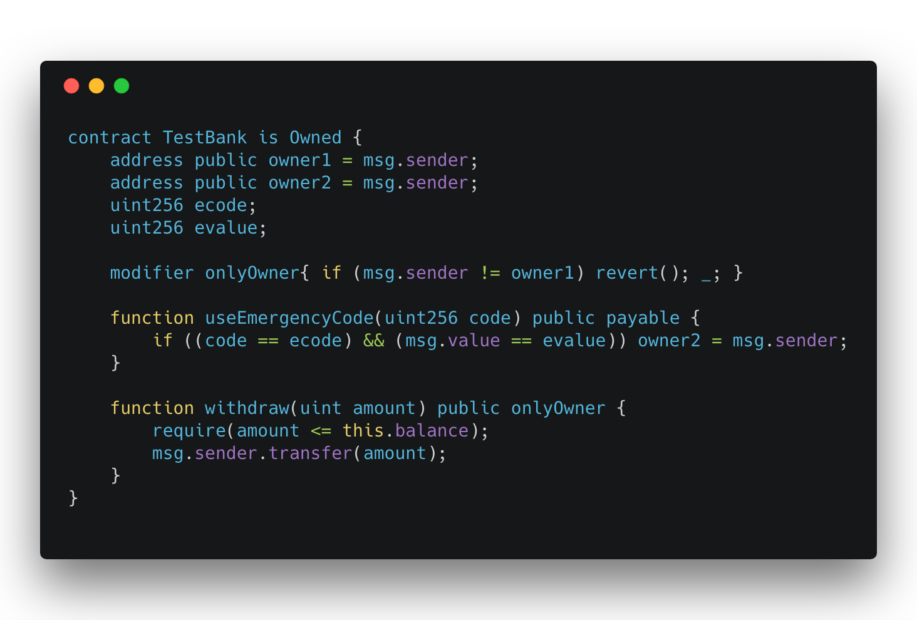
Ⅰ. 古老却不过时的障眼法： TestBank
合约来源地址： https://github.com/thec00n/smart-contract-honeypots/blob/master/TestBank.sol

Slide 11
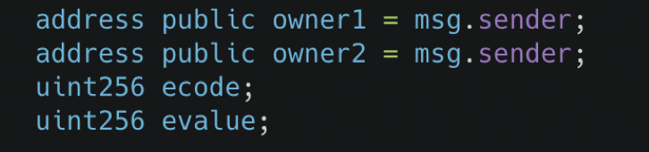
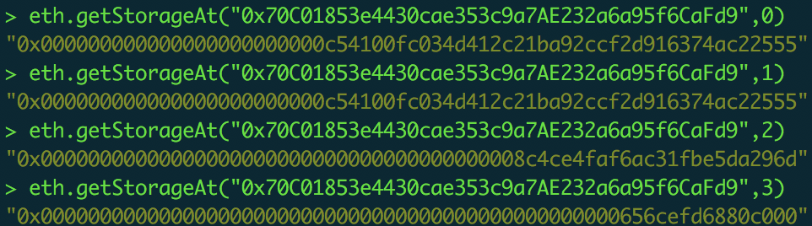
Ⅰ. 古老却不过时的障眼法： TestBank
合约来源地址： https://github.com/thec00n/smart-contract-honeypots/blob/master/TestBank.sol

Slide 12
Ⅱ. 正常逻辑下的思维陷阱

Slide 13
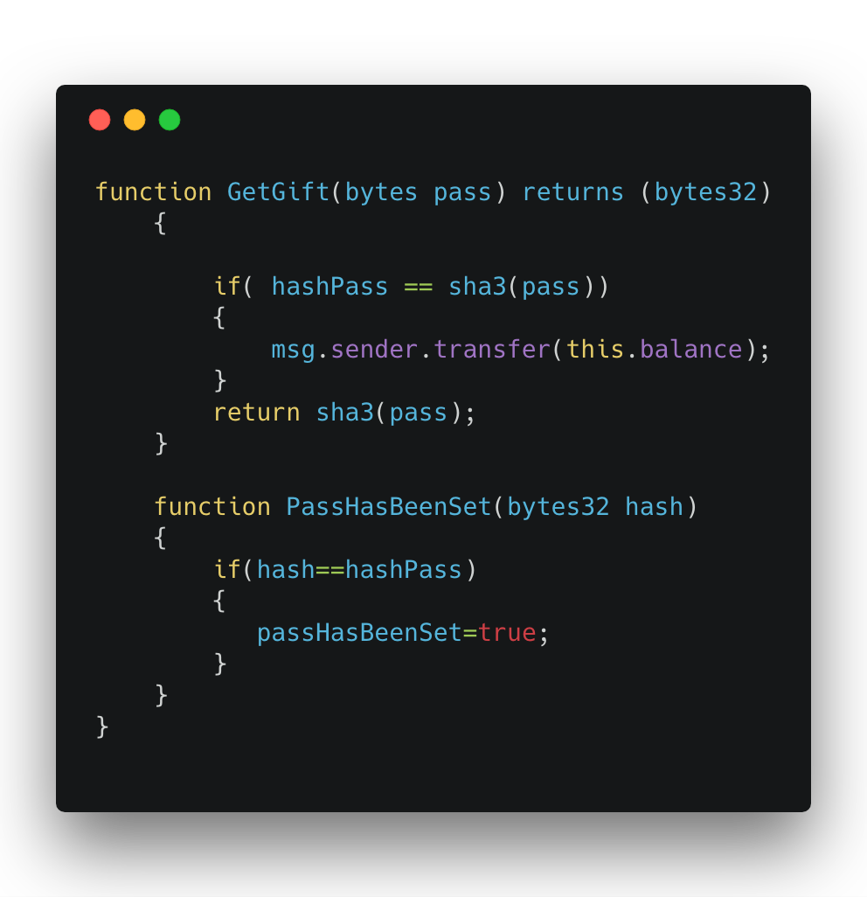
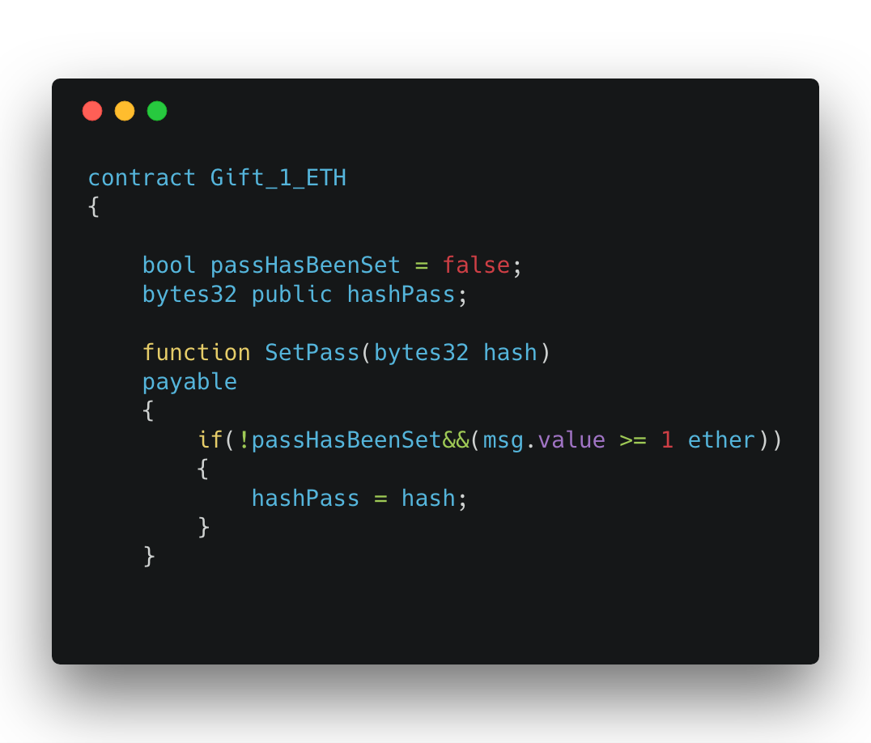
Ⅱ. 正常逻辑下的思维陷阱： Gift_1_ETH
合约来源地址： https://github.com/thec00n/smart-contract-honeypots/blob/master/Gift_1_ETH.sol

Slide 14
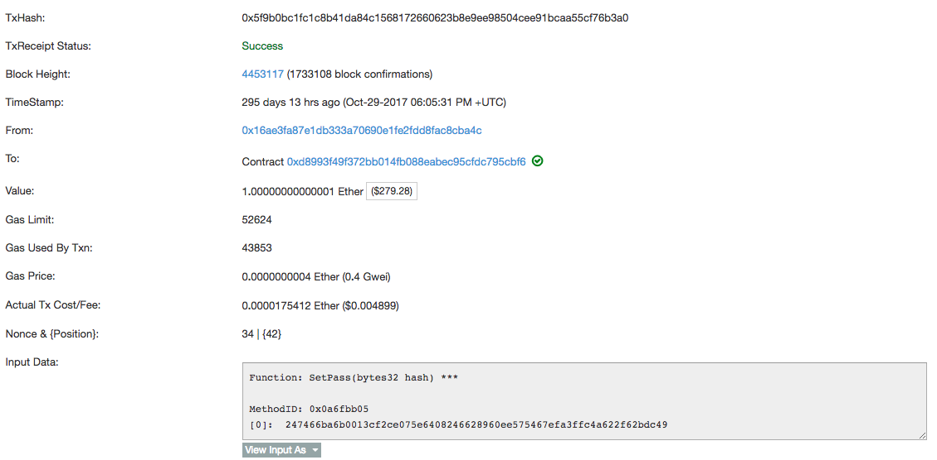
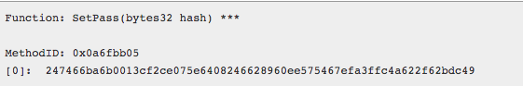
Ⅱ. 正常逻辑下的思维陷阱： Gift_1_ETH
合约来源地址： https://github.com/thec00n/smart-contract-honeypots/blob/master/Gift_1_ETH.sol

Slide 15
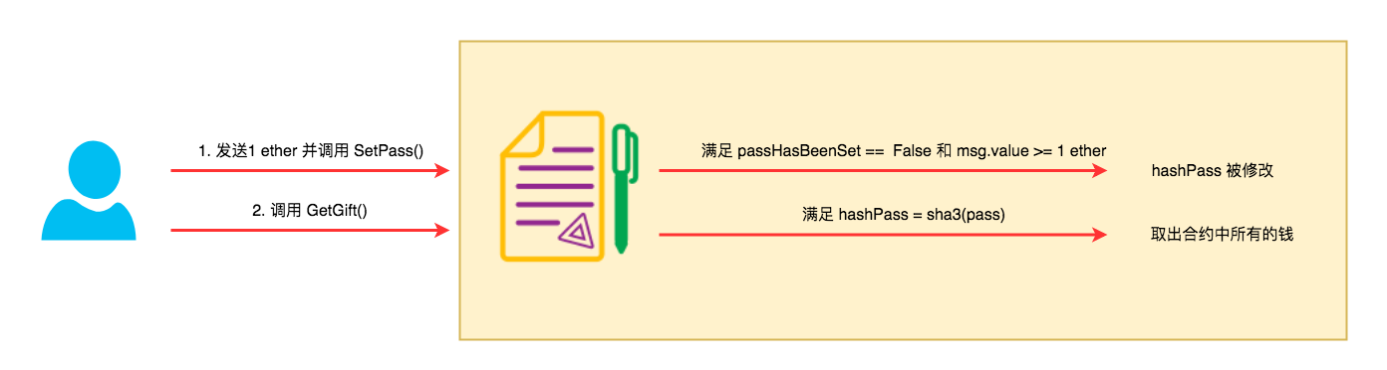
Ⅱ. 正常逻辑下的思维陷阱： Gift_1_ETH
合约来源地址： https://github.com/thec00n/smart-contract-honeypots/blob/master/Gift_1_ETH.sol

Slide 16
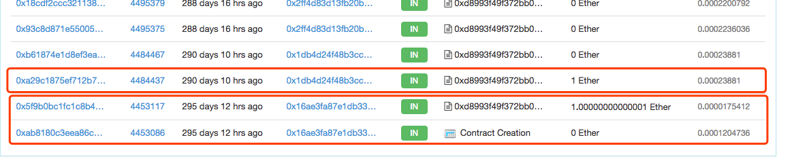
Ⅱ. 正常逻辑下的思维陷阱： Gift_1_ETH
合约来源地址： https://github.com/thec00n/smart-contract-honeypots/blob/master/Gift_1_ETH.sol

Slide 17
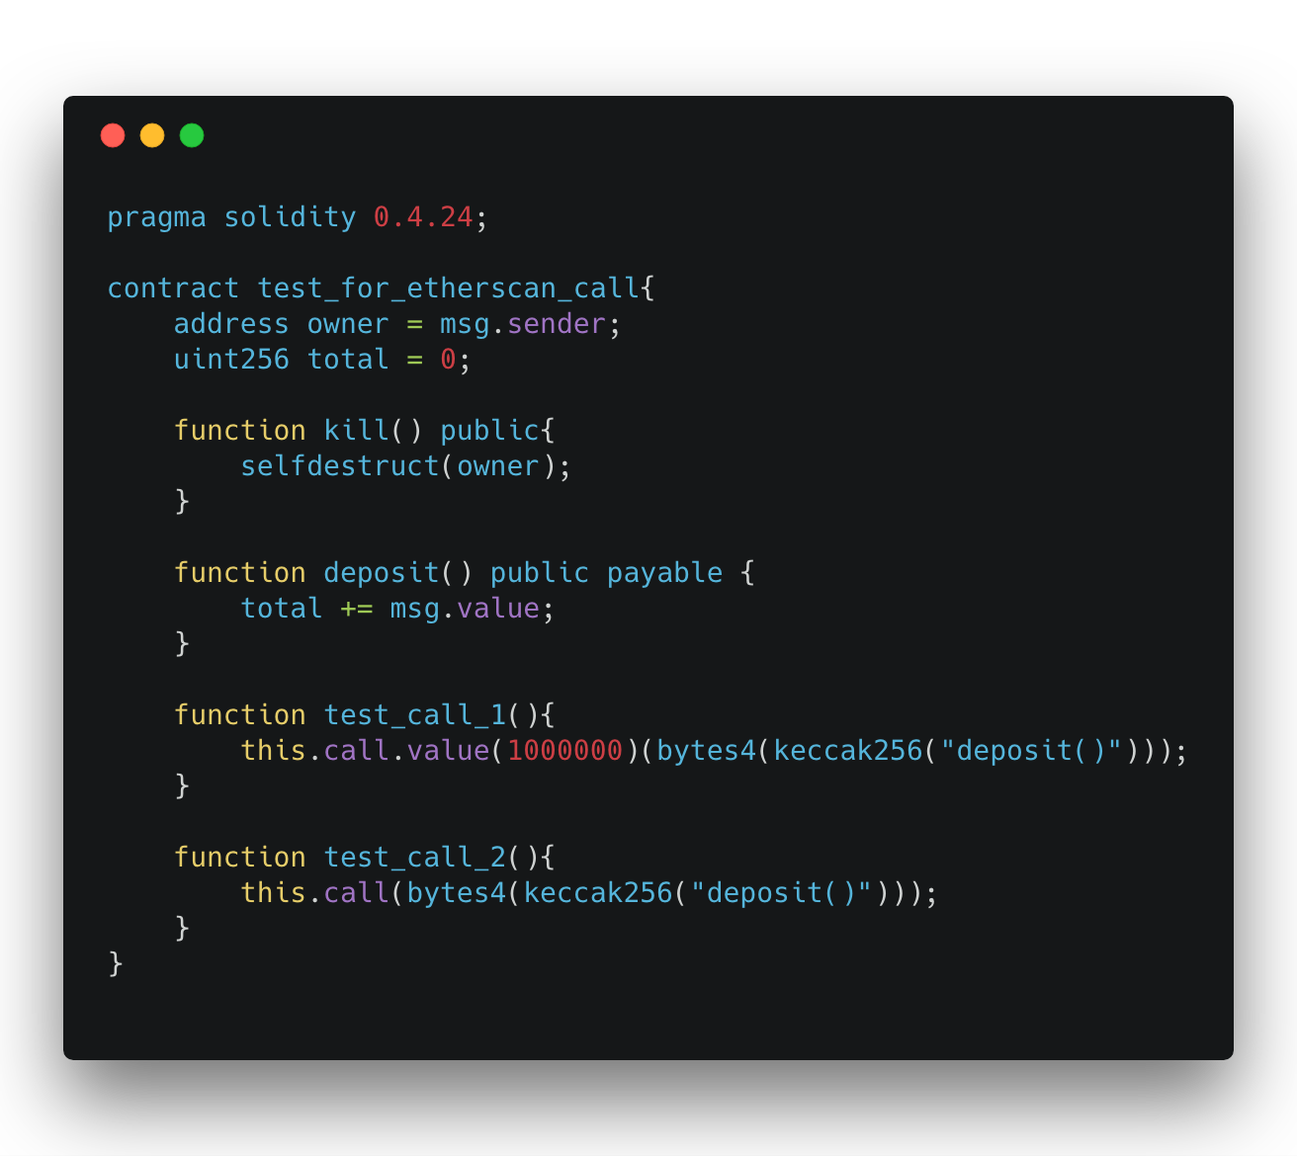
Ⅱ. 正常逻辑下的思维陷阱： Gift_1_ETH
测试网络部署地址：https://ropsten.etherscan.io/address/0x30205341f67f83f0f93611aea929de036721ebd8

Slide 18
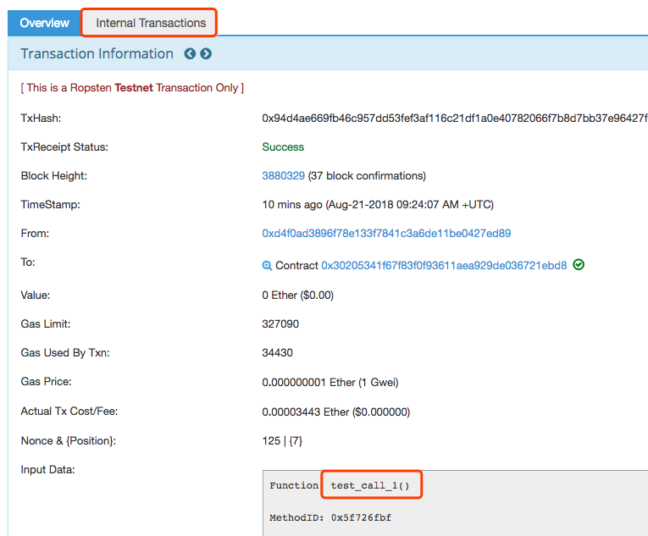
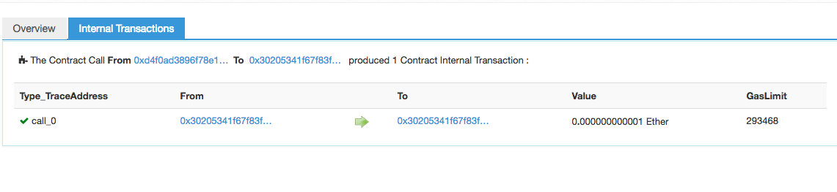
Ⅱ. 正常逻辑下的思维陷阱： Gift_1_ETH
测试网络部署地址：https://ropsten.etherscan.io/address/0x30205341f67f83f0f93611aea929de036721ebd8

Slide 19
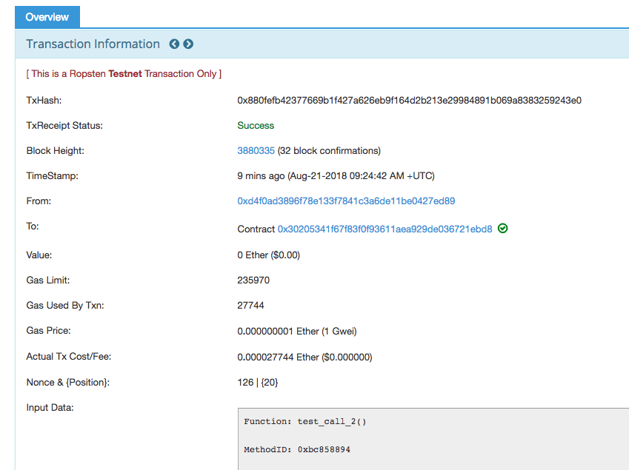
Ⅱ. 正常逻辑下的思维陷阱： Gift_1_ETH
测试网络部署地址：https://ropsten.etherscan.io/address/0x30205341f67f83f0f93611aea929de036721ebd8

Slide 20
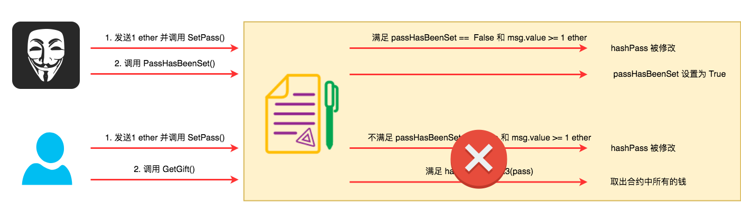
Ⅱ. 正常逻辑下的思维陷阱： Gift_1_ETH
合约来源地址： https://github.com/thec00n/smart-contract-honeypots/blob/master/Gift_1_ETH.sol

Slide 21
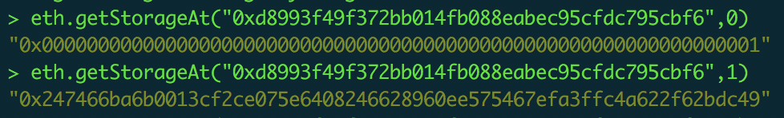
Ⅱ. 正常逻辑下的思维陷阱： Gift_1_ETH
合约来源地址： https://github.com/thec00n/smart-contract-honeypots/blob/master/Gift_1_ETH.sol

Slide 22
Ⅲ. 精心构造的代码与场景

Slide 23


惊天魔盗团2 中杰西控雨片段
The Secret to Levitation (Levitating Water Experiment)
中的水流静止片段
栈溢出漏洞：精心构造发送的数据，就可以获取到SYSTEM权限

Slide 24
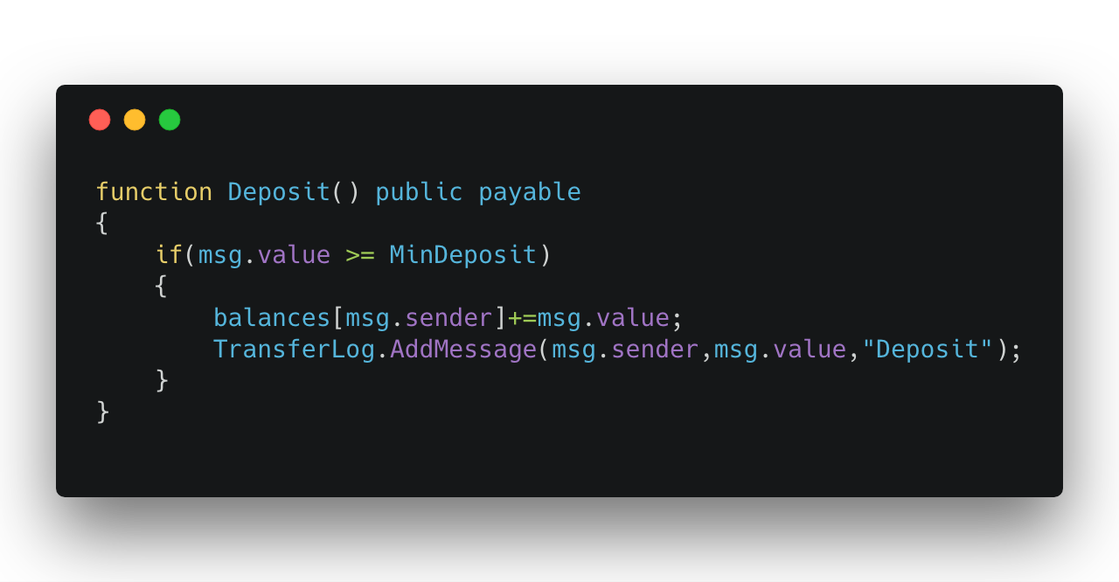
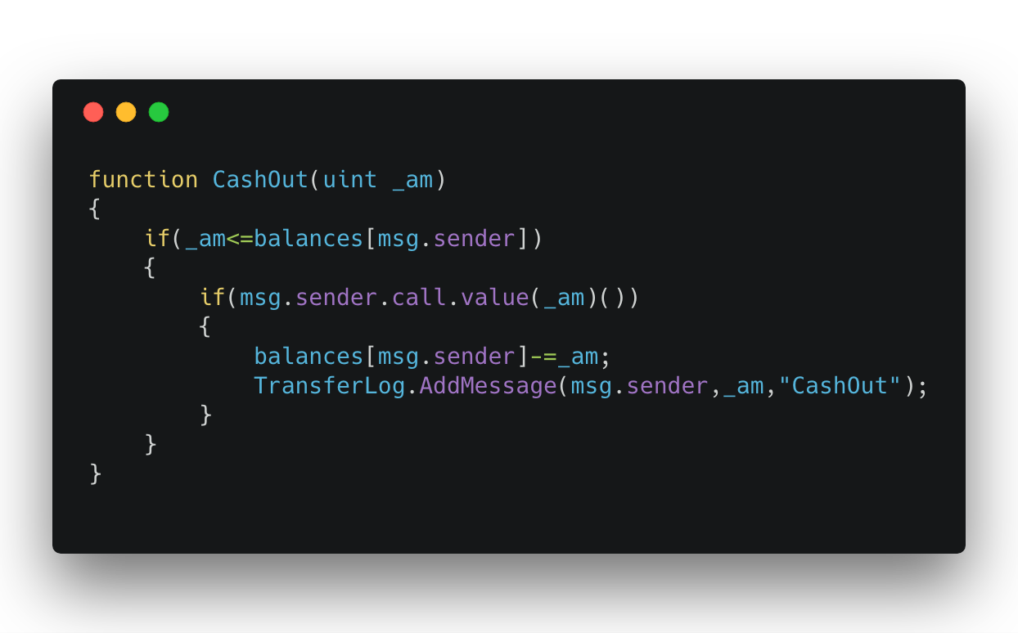
Ⅲ. 精心构造的代码与场景： PrivateBank
合约来源地址： https://github.com/thec00n/smart-contract-honeypots/blob/master/PrivateBank.sol

Slide 25
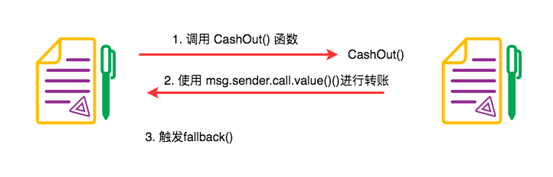
Ⅲ. 精心构造的代码与场景： PrivateBank
合约来源地址： https://github.com/thec00n/smart-contract-honeypots/blob/master/PrivateBank.sol
通过合约调用 Cashout()：

Slide 26
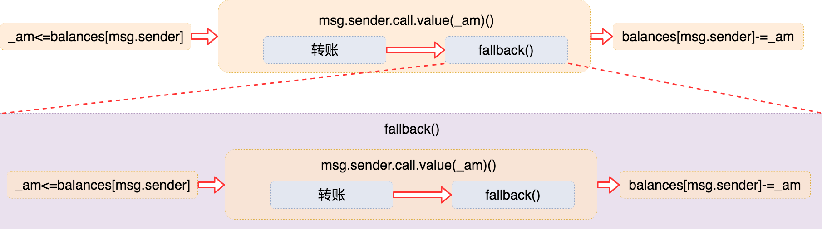
Ⅲ. 精心构造的代码与场景： PrivateBank
合约来源地址： https://github.com/thec00n/smart-contract-honeypots/blob/master/PrivateBank.sol

Slide 27
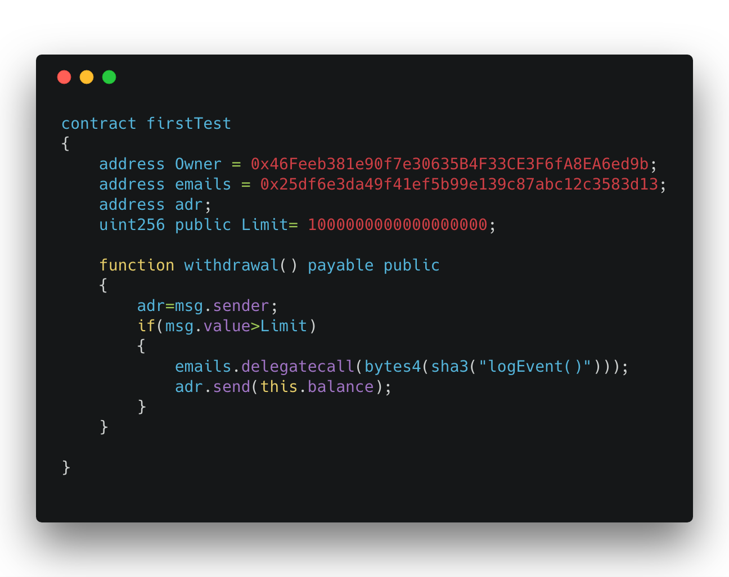
Ⅲ. 精心构造的代码与场景： firstTest
合约来源地址： https://github.com/thec00n/smart-contract-honeypots/blob/master/firstTest.sol

Slide 28
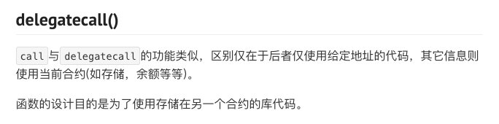
Ⅲ. 精心构造的代码与场景： firstTest
合约来源地址： https://github.com/thec00n/smart-contract-honeypots/blob/master/firstTest.sol

Slide 29
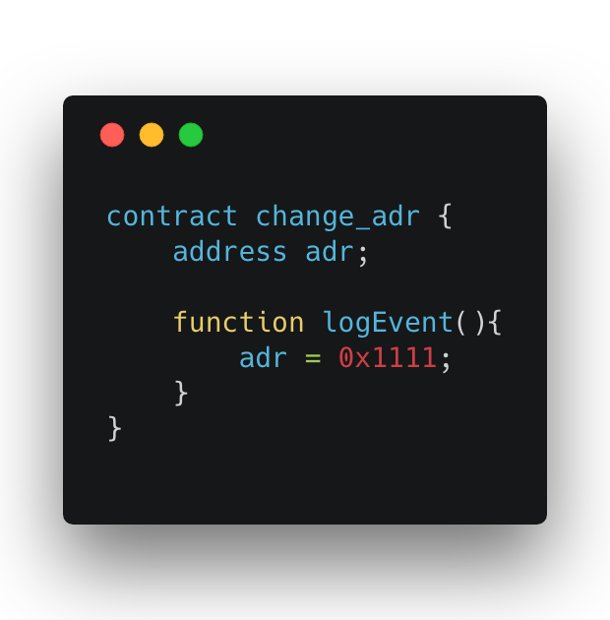
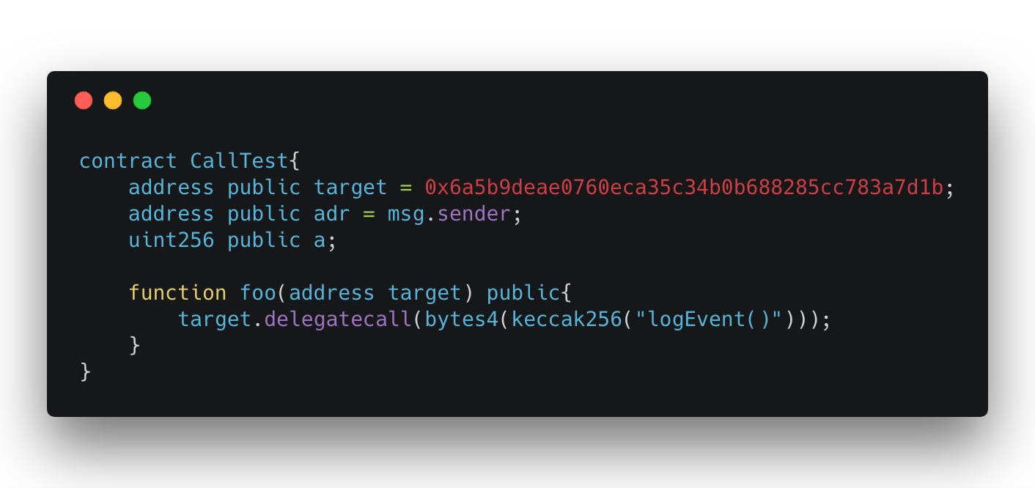
Ⅲ. 精心构造的代码与场景： firstTest
合约来源地址： https://github.com/thec00n/smart-contract-honeypots/blob/master/firstTest.sol

Slide 30
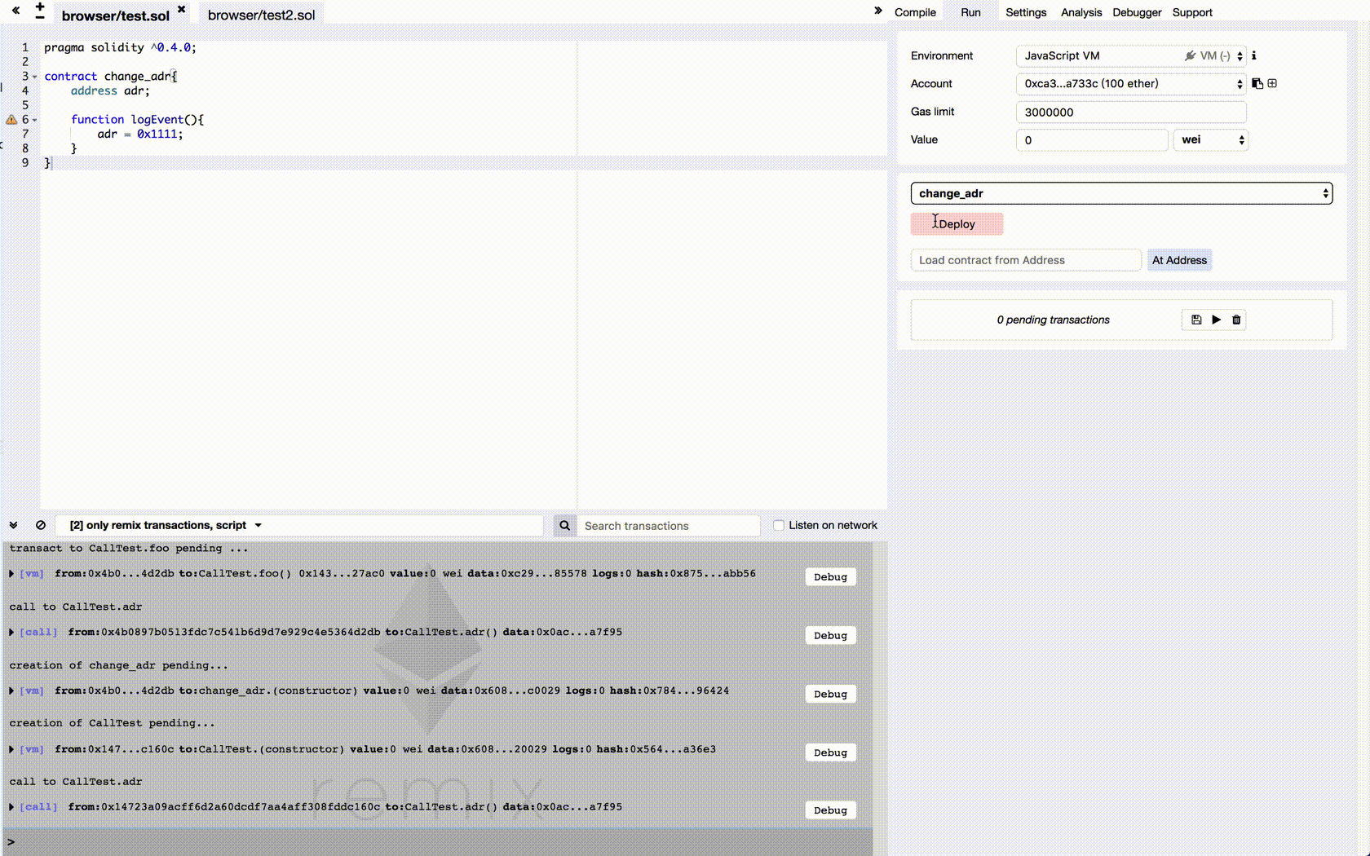
Ⅲ. 精心构造的代码与场景： firstTest
合约来源地址： https://github.com/thec00n/smart-contract-honeypots/blob/master/firstTest.sol

Slide 31
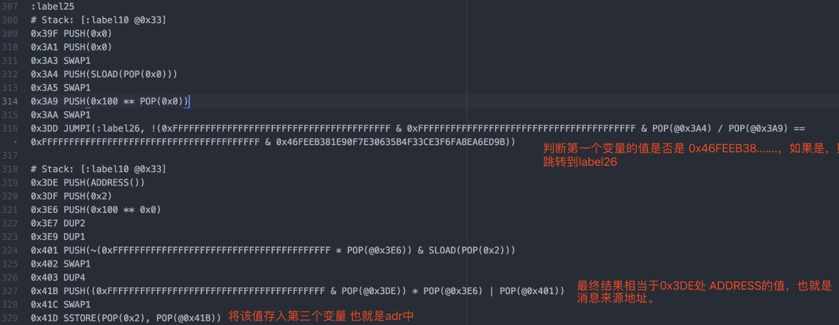
Ⅲ. 精心构造的代码与场景： firstTest
合约来源地址： https://github.com/thec00n/smart-contract-honeypots/blob/master/firstTest.sol

Slide 32
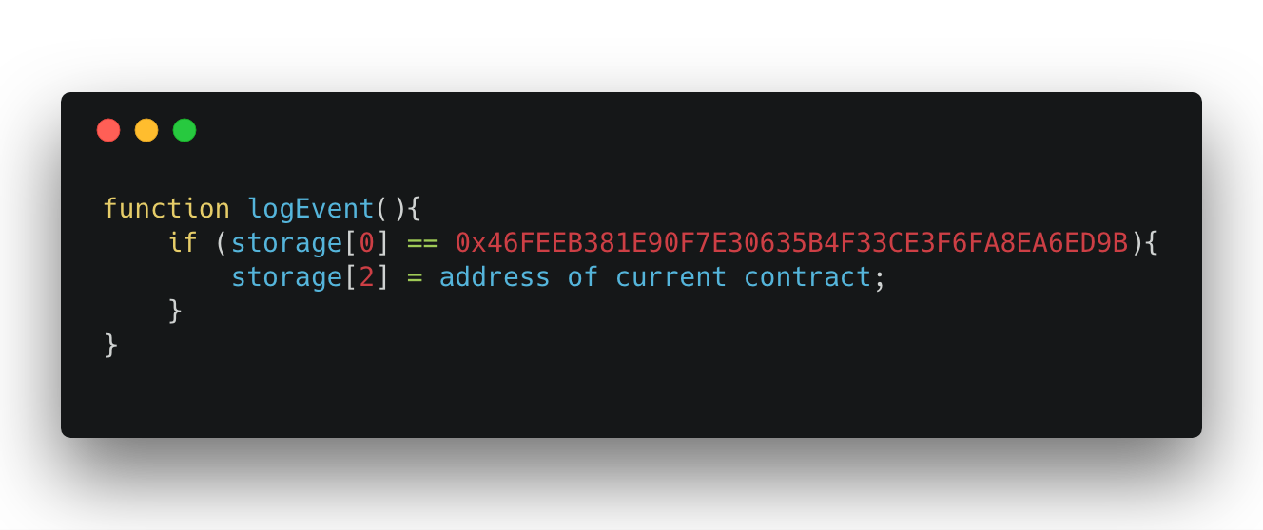
Ⅲ. 精心构造的代码与场景： firstTest
合约来源地址： https://github.com/thec00n/smart-contract-honeypots/blob/master/firstTest.sol

Slide 33
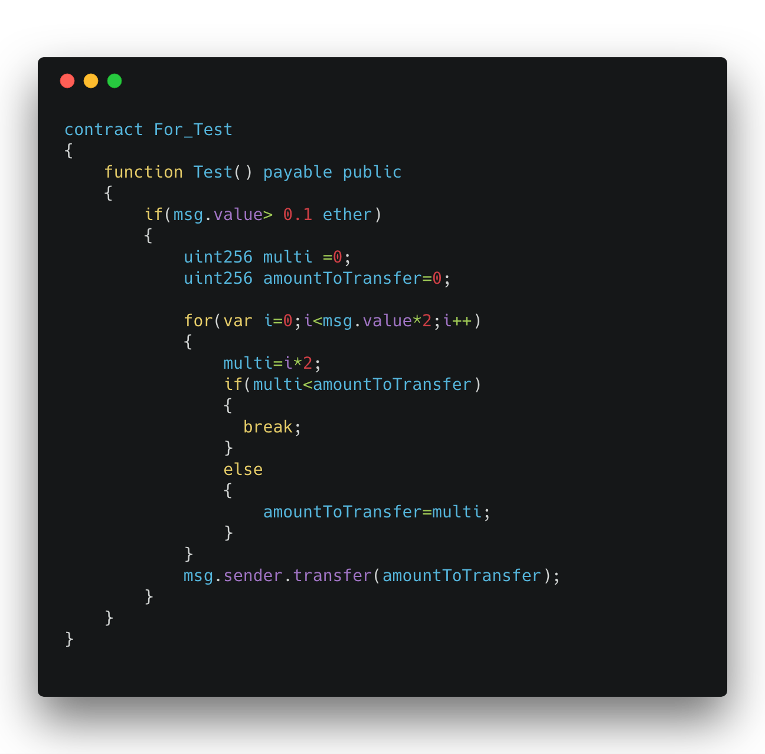
Ⅲ. 精心构造的代码与场景： For_Test
合约来源地址： https://github.com/misterch0c/Solidlity-Vulnerable/blob/master/honeypots/For_Test.sol

Slide 34
Ⅲ. 精心构造的代码与场景： For_Test
合约来源地址： https://github.com/misterch0c/Solidlity-Vulnerable/blob/master/honeypots/For_Test.sol
i = 0
multi = 0 * 2 = 0
multi = amountToTransfer
amountToTransfer = multi
i = 1
multi = 1 * 2 = 2
multi > (I – 1)*2
amountToTransfer = multi
最终 amountToTransfer = (msg.value *2 - 1) *2

Slide 35
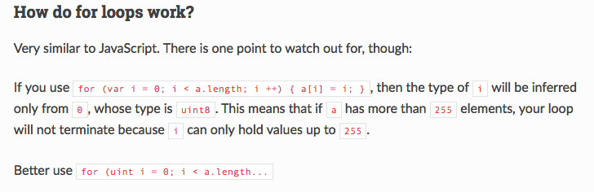
Ⅲ. 精心构造的代码与场景： For_Test
合约来源地址： https://github.com/misterch0c/Solidlity-Vulnerable/blob/master/honeypots/For_Test.sol
i = 255
multi = 255 * 2 = 510
multi > (I – 1)*2
amountToTransfer = multi
i = 0
multi = 0 * 2 = 0
multi > (255– 1)*2
Break!!!

Slide 36
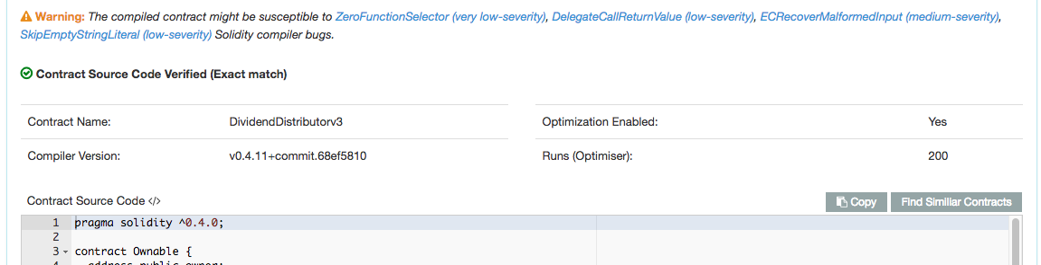
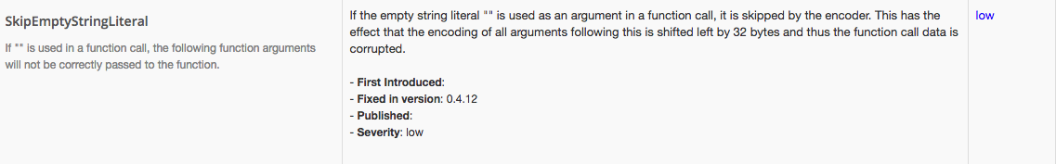
Ⅲ. 精心构造的代码与场景： DividendDistributor
合约来源地址： https://github.com/misterch0c/Solidlity-Vulnerable/blob/master/honeypots/DividendDistributor.sol

Slide 37
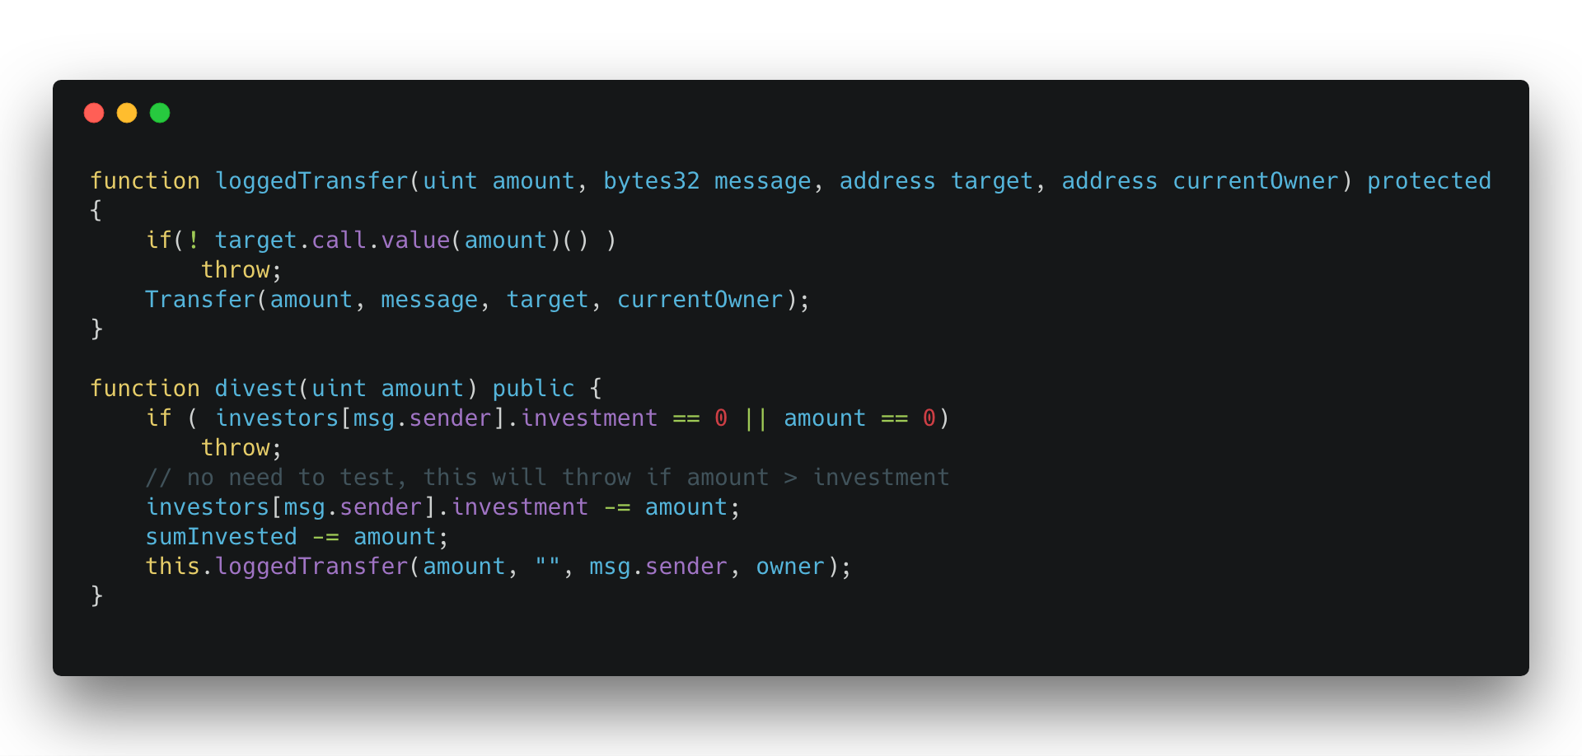
Ⅲ. 精心构造的代码与场景： DividendDistributor
合约来源地址： https://github.com/misterch0c/Solidlity-Vulnerable/blob/master/honeypots/DividendDistributor.sol

Slide 38
Ⅲ. 精心构造的代码与场景： DividendDistributor
合约来源地址： https://github.com/misterch0c/Solidlity-Vulnerable/blob/master/honeypots/DividendDistributor.sol
0000......0001 0000......0000 d4f0......ed89 7adb......8239
amount = “0x0000......0001”
message = “0x0000......0000”
target = “0xd4f0......ed89”
owner = “0x7adb......8239”
0000......0001 d4f0......ed89 7adb......8239 0000......0000
amount = “0x0000......0001”
message = “0xd4f0......ed89”
target = “0x7adb......8239”
owner = “0x0000......0000”

Slide 39
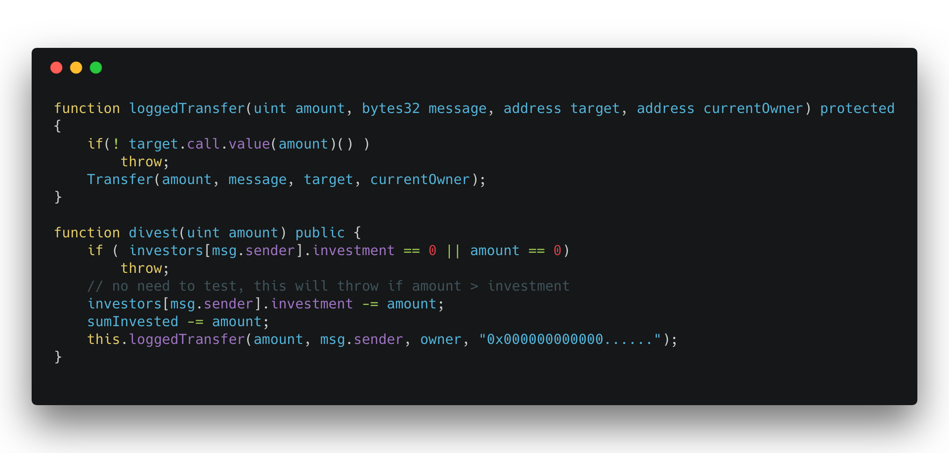
Ⅲ. 精心构造的代码与场景： DividendDistributor
合约来源地址： https://github.com/misterch0c/Solidlity-Vulnerable/blob/master/honeypots/DividendDistributor.sol

Slide 40
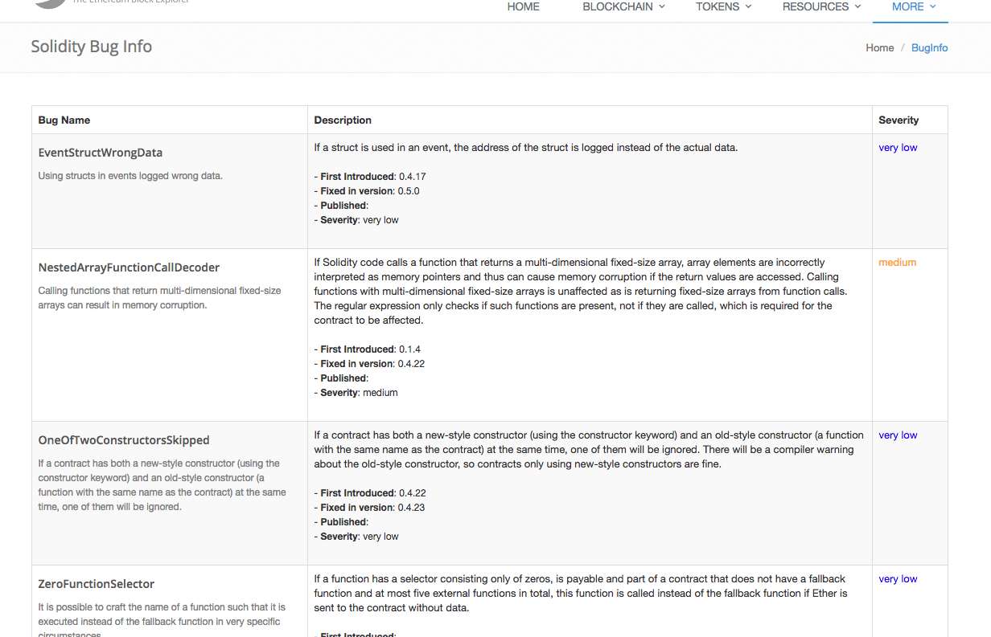
Ⅲ. 精心构造的代码与场景：
https://etherscan.io/solcbuginfo

Slide 41
Ⅳ. 链上的一切都有迹可循

Slide 42
Ⅳ. 链上的一切都有迹可循
以 Gift_1_ETH 为例，如何寻找类似的蜜罐智能合约：
寻找相似的合约名称
对合约创建者进行溯源
根据蜜罐的特点，建立一定的规则，匹配已知的智能合约

Slide 43
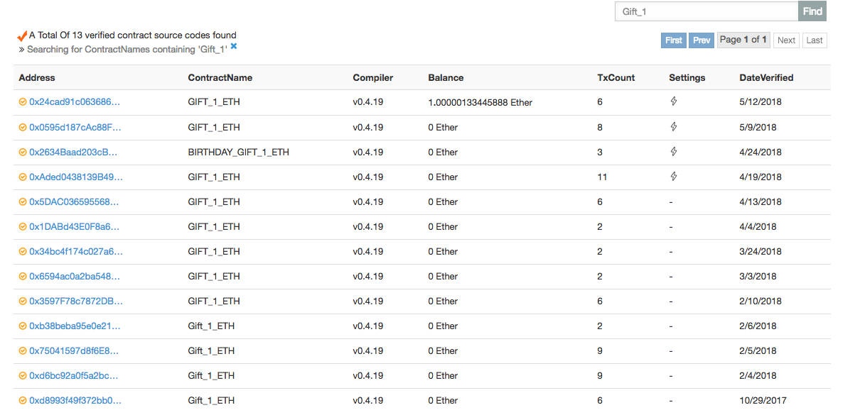
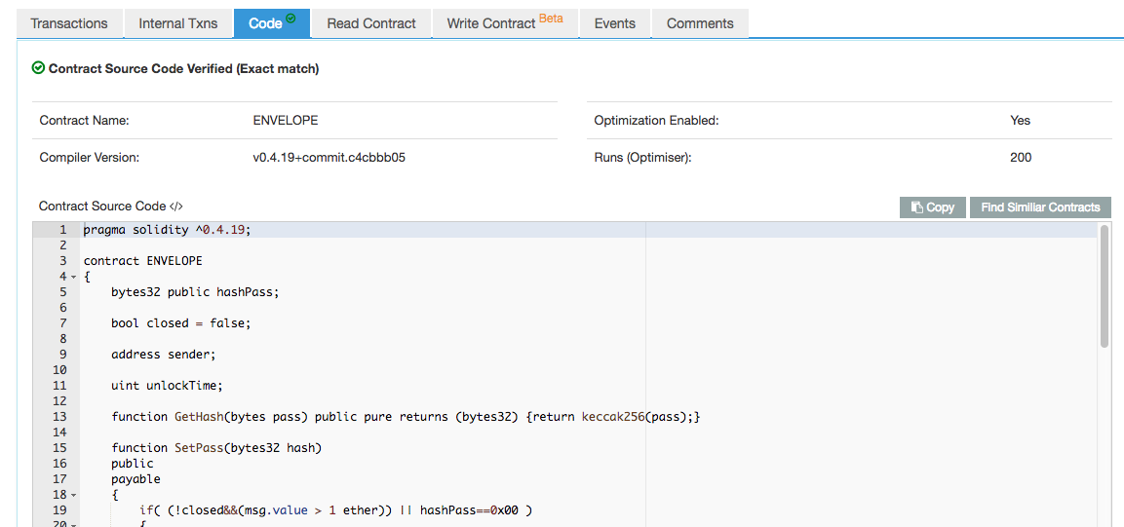
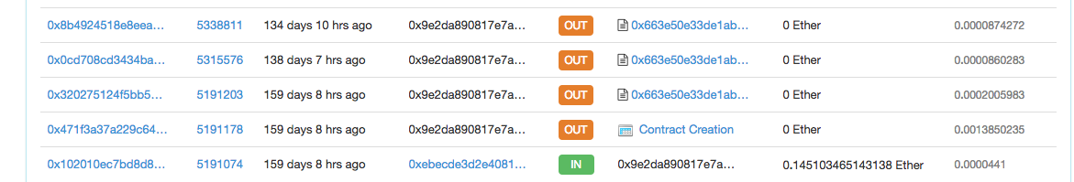
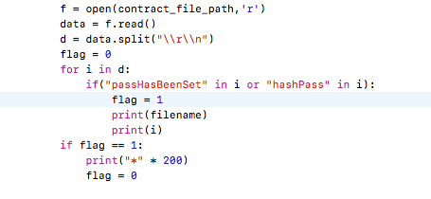
Ⅳ. 链上的一切都有迹可循

Slide 44
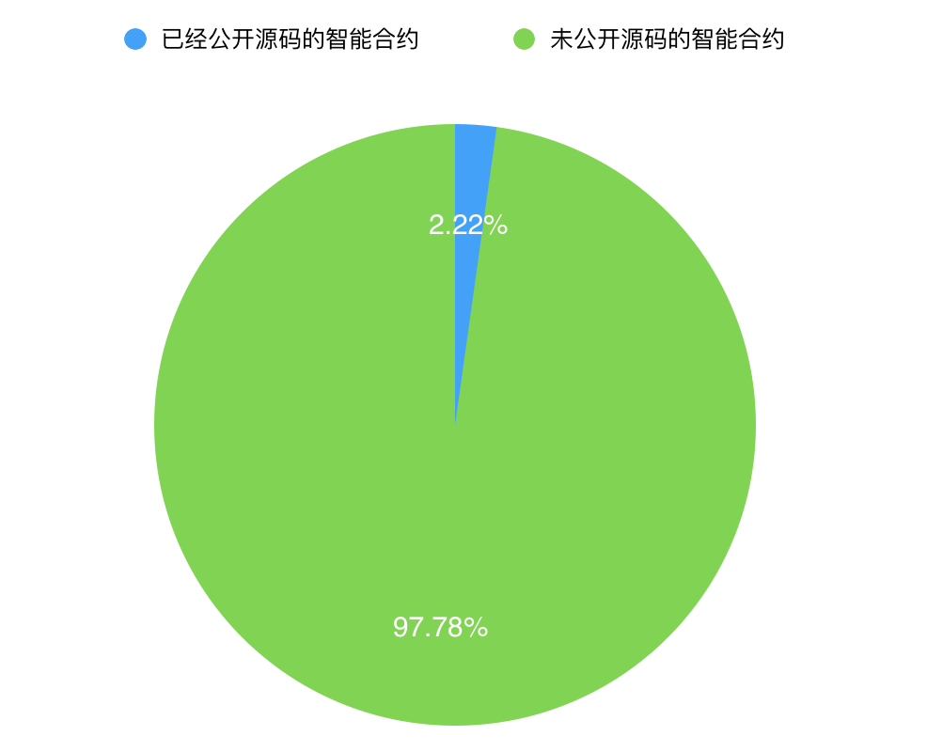
Ⅳ. 链上的一切都有迹可循
截止 2018/08/10，etherscan上公开源码的以太坊智能合约有 39515 个
以太坊主链上已经部署的智能合约有 1783869 个

Slide 45
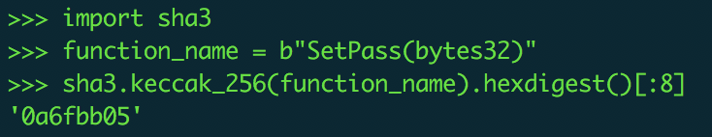
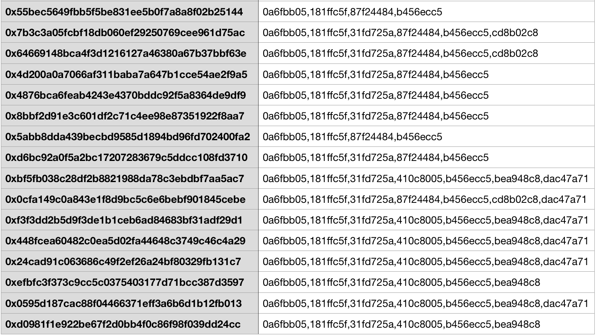
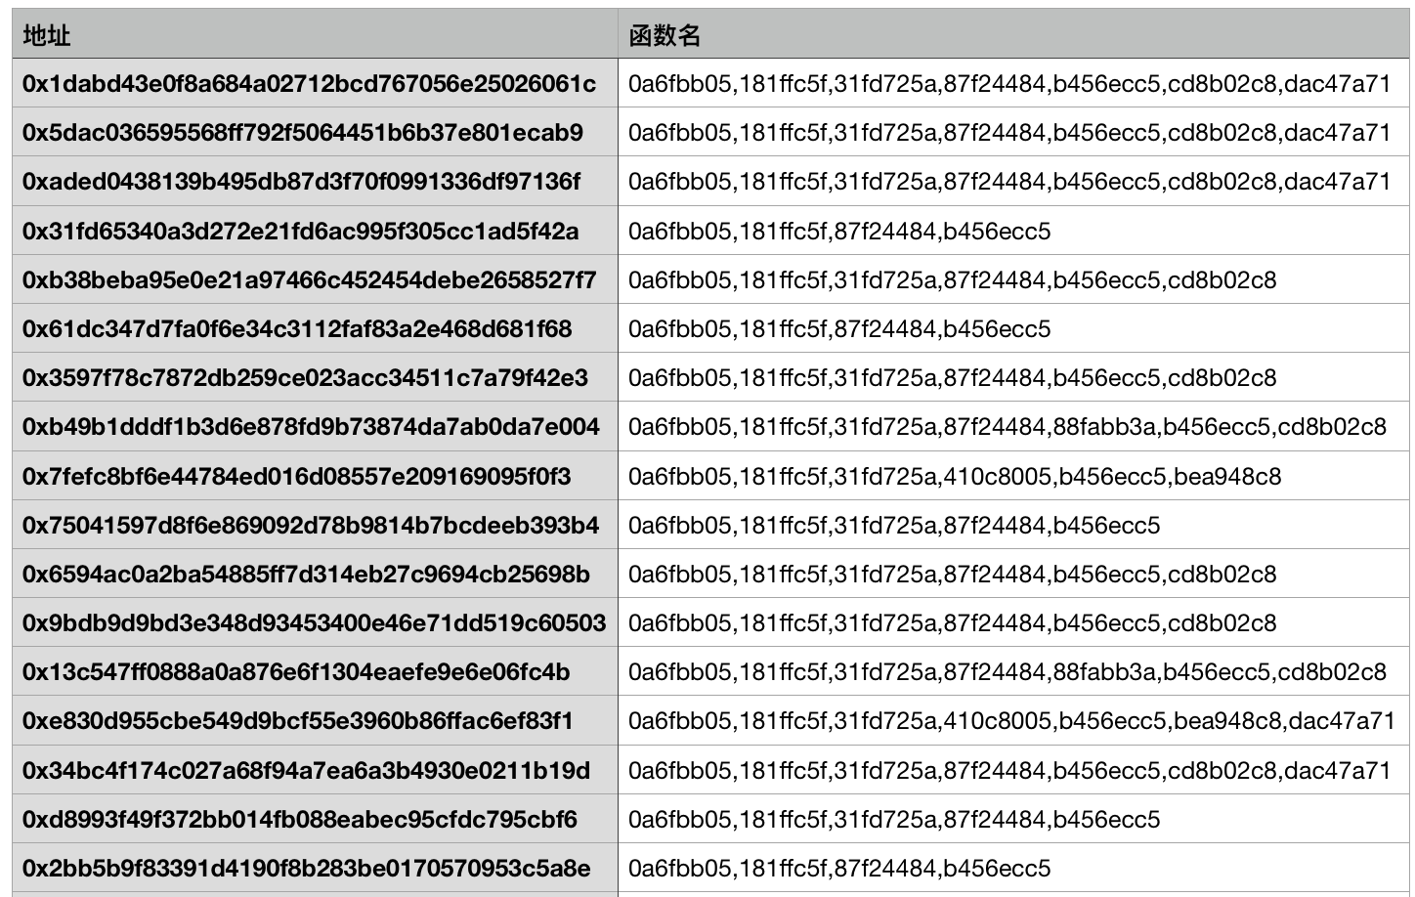
Ⅳ. 链上的一切都有迹可循

Slide 46
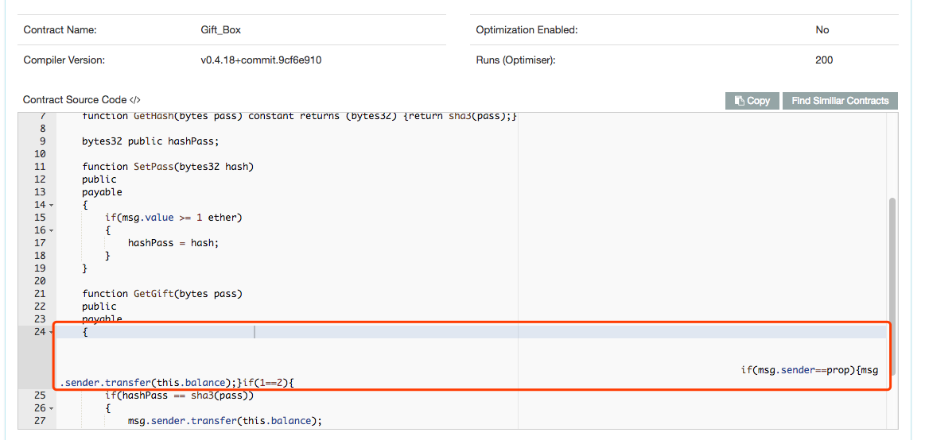
Ⅳ. 链上的一切都有迹可循

Slide 47
谢谢

